Slide 1
Evidencia a správa zdrojov priestorových dát na Inštitúte geoinformatiky
Bakalárska práca
Vedúci bakalárskej práce: doc. Dr. Ing. Bronislava Horáková
Riešiteľ: Andrea Tkáčiková
VŠB – TU Ostrava
Inštitút geoinformatiky
2007 / 2008

Slide 2
ÚVOD
Z dôvodu vzrastajúceho množstva dát vzrastá potreba evidencie metadát
Evidenciu metadát je potrebné vhodným spôsobom organizovať
K tomuto účelu slúžia metainformačné systémy

Slide 3
CIELE PRÁCE
Zoznámiť sa s problematikou metadát priestorových dát, spôsobu vedenia a správy priestorových dát
Zoznámiť sa zo stavom správy geoinformačných zdrojov na Inštitúte geoinformatiky
S ohľadom na potreby inštitútu navrhnúť metodiku zberu, získavania, ukladania a správy metadát
Navrhnúť a vytvoriť pilotné riešenie IS pre evidenciu a správu požadovaných informácií o geoinformačných zdrojoch na inštitúte

Slide 4
METADÁTA A METAINFORMAČNÝ SYSTÉM
Metadáta
štruktúrované dáta, ktoré umožňujú interpretovať iné dáta
celkový súhrn údajov, ktoré je možné uviesť o akomkoľvek objekte, jave alebo procese
Metainformačný systém
je IS, ktorého dátovú základňu tvoria metainformácie (metadáta)
národná bibliografia, katalóg skladovaných kníh, zoznam zdrojov na internete, dátový slovník databáze

Slide 5
KLASIFIKÁCIA METADÁT
Podľa TDKIV
Administratívne metadáta (štruktúra, uloženie...)
Archivačné metadáta (dlhodobá archivácia)
Popisné metadáta (vyhľadávanie, identifikácia...)
Metadáta pre právne nároky
Metadáta pre použitie
Technické metadáta (hardvérová a softvérová dokumentácia, formáty kompresie, atď.)
Štrukturálne metadáta (vnútorná organizácia digitálneho objektu)

Slide 6
KLASIFIKÁCIA METADÁT
Z hľadiska väzby na primárne popisovaný zdroj
Samostatné metadáta
Vložené metadáta
Z hľadiska zdroja
Interné metadáta
Externé metadáta

Slide 7
VÝZNAM METADÁT
Zvyšujú prístupnosť DS
Umožňujú zapamätanie si kontextu
Zaznamenávajú rozdiely medzi verziami
Zabezpečujú ochranu dátovej sady
Poskytujú zlepšenie systému a ekonomiky systému

Slide 8
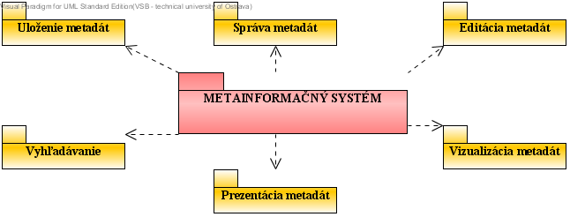
ÚLOHY METAINFORMAČNÉHO SYSTÉMU

Slide 9
ETAPY SPRACOVANIA PROJEKTU
OBOZNÁMIŤ SA SO SÚČASNÝM STAVOM ZBERU A EVIDENCIE DÁT NA INŠTITÚTE
NÁVRH METODIKY ZBERU A EVIDENCIE DÁT NA INŠTITÚTE GEOINFORMATIKY
TVORBA METAINFORMAČNÉHO SYSTÉMU
Získavanie, ukladanie a evidencia dát
Štandardizácia v oblasti metadát
Tvorba dátového modelu
Návrh číselníkov
Dotazníkové šetrenie
Stanovenie metainformačných položiek
Výber vývojových softwarových nástrojov
Tvorba systému

Slide 10
SÚČASNÝ STAV
dáta z rôznych zdrojov a v rôznych projektov
získanie informácii o existencii a formáte je náročné
podmienky a obmedzenia DS
využitie pre výučbu alebo ďalší projekt
skladovanie samotných dát je rozložené
duplicita dát

Slide 11
ZÍSKAVANIE DÁT
nákup v rámci grantov
dlhodobo plánovaný nákup dát
spolupráca s rôznymi organizáciami – študenti
komerčné účely
vypožičanie dát

Slide 12
UKLADANIE DÁT
na server
lokálny disk
archív – inventárne číslo
vypálenie na CD, DVD
analógové dáta (mapy,...) – kancelária správcu DS

Slide 13
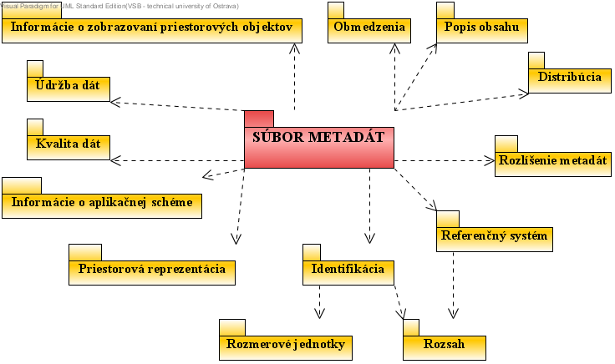
ŠTANDARDIZÁCIA V OBLASTI METADÁT
ISO 19115:2005 Geografická informácia - Metadáta

Slide 14
ANALÝZA METAINFORMAČNÉHO SYSTÉMU
dotazníkové šetrenie
návrh meta-položiek
definovanie číselníkov

Slide 15
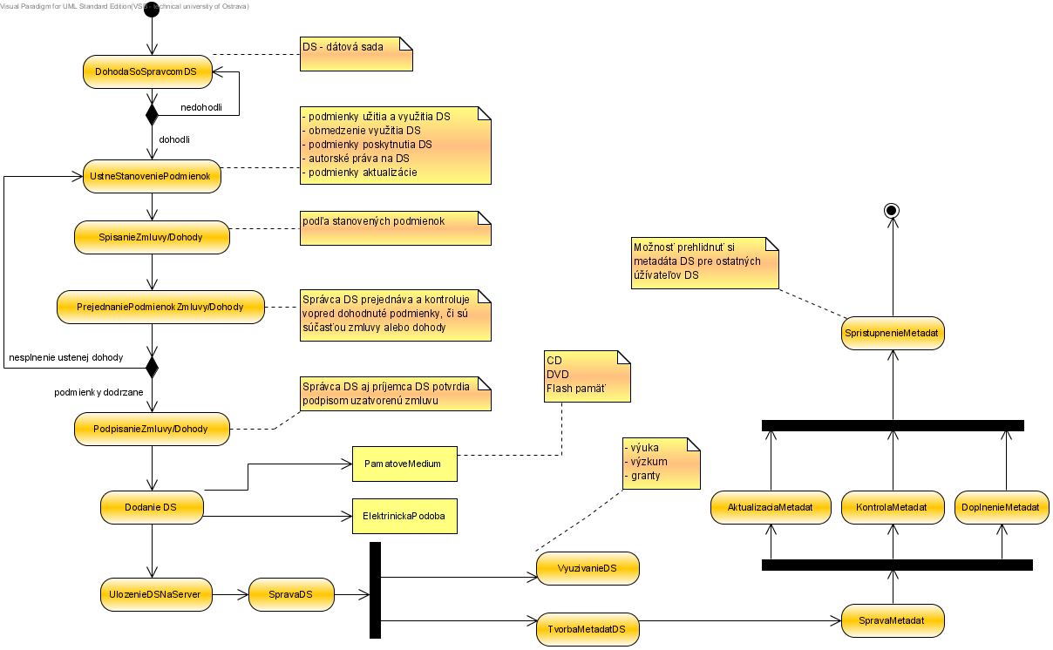
DIAGRAM AKTIVÍT

Slide 16
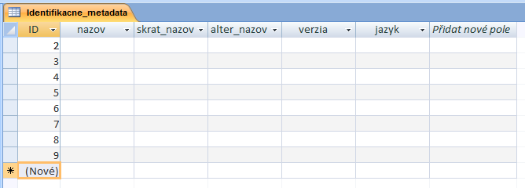
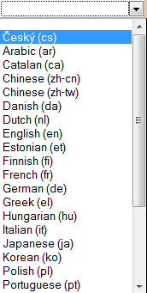
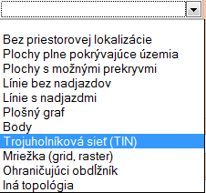
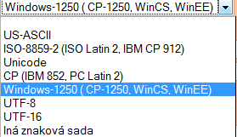
NÁVRH DATABÁZY A ČÍSELNÍKOV

Slide 17
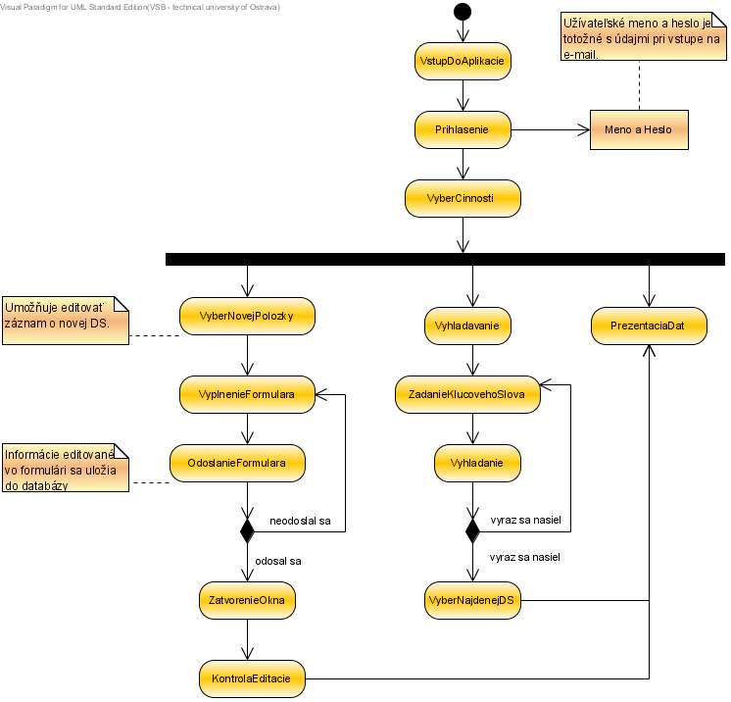
FUNKCIONALITA SYSTÉMU

Slide 18
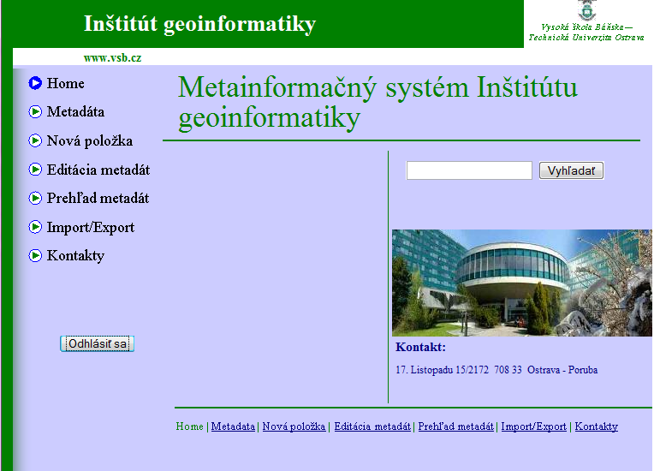
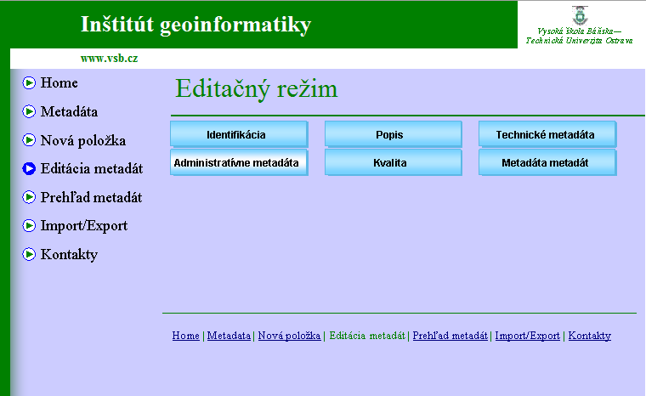
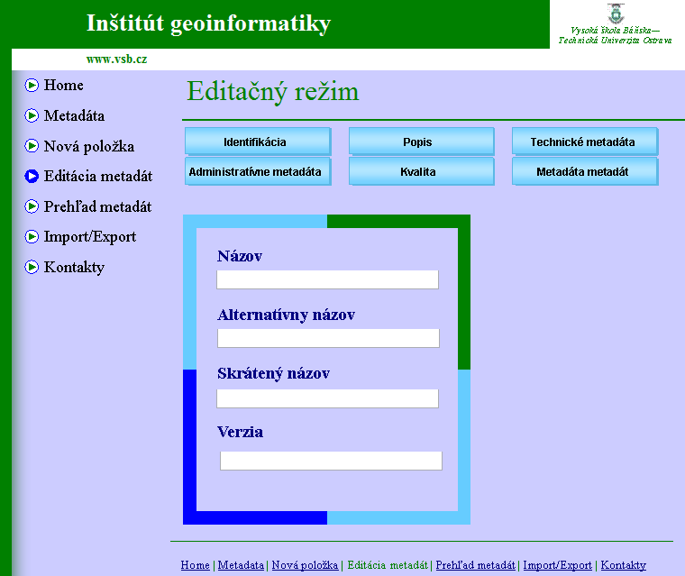
UKÁŽKA APLIKÁCIE

Slide 19
POUŽITÉ PROGRAMOVÉ VYBAVENIE A TECHNOLÓGIE
Visual Paradigm for UML 6.1
MS Access 2007
pgAdmin 0.9.1 + PostgreSQL
PHP5
HTML

Slide 20
ZDROJE A POUŽITÁ LITERATÚRA
DUCHOSLAV, Tomaš. Tvorba metainformačního systému pro prostorová data s využitím internetových technologií. Diplomová práce obhájená na Hornicko-geologické fakultě VŠB-TU Ostrava r. 2002. 72 s. Depon. in: VŠB-TU Ostrava, Ústřední knihovna, Ostrava
Horákova, Bronislava. Metainformační infrastruktura v evropském a národním měřítku. Hablitační práce obhájená na Hornicko-geologické fakultě VŠB-TU Ostrava r. 2006. 175 s.
RŮŽIČKA, Jan. Metadata pro prostorová data. Disertační práce obhájená na Hornicko-geologické fakultě VŠB - TU Ostrava r. 2002. 160 stran. Depon. in: VŠB - TU Ostrava, Ústřední knihovna, Ostrava
Tuček, J.: Geografické informační systémy. Principy a praxe. Praha, ComputerPress, 1998, 424 s., ISBN 80-7226-091-X
Voženílek, V.: Aplikovaná kartografie I. Tematické mapy. Olomouc, Univerzita Palackého, přírodovědecká fakulta, 2001, 1987 s., ISBN 80-244-0270-X

Slide 21
Ďakujem za pozornosť
tka059@vsb.cz

